Slide 1
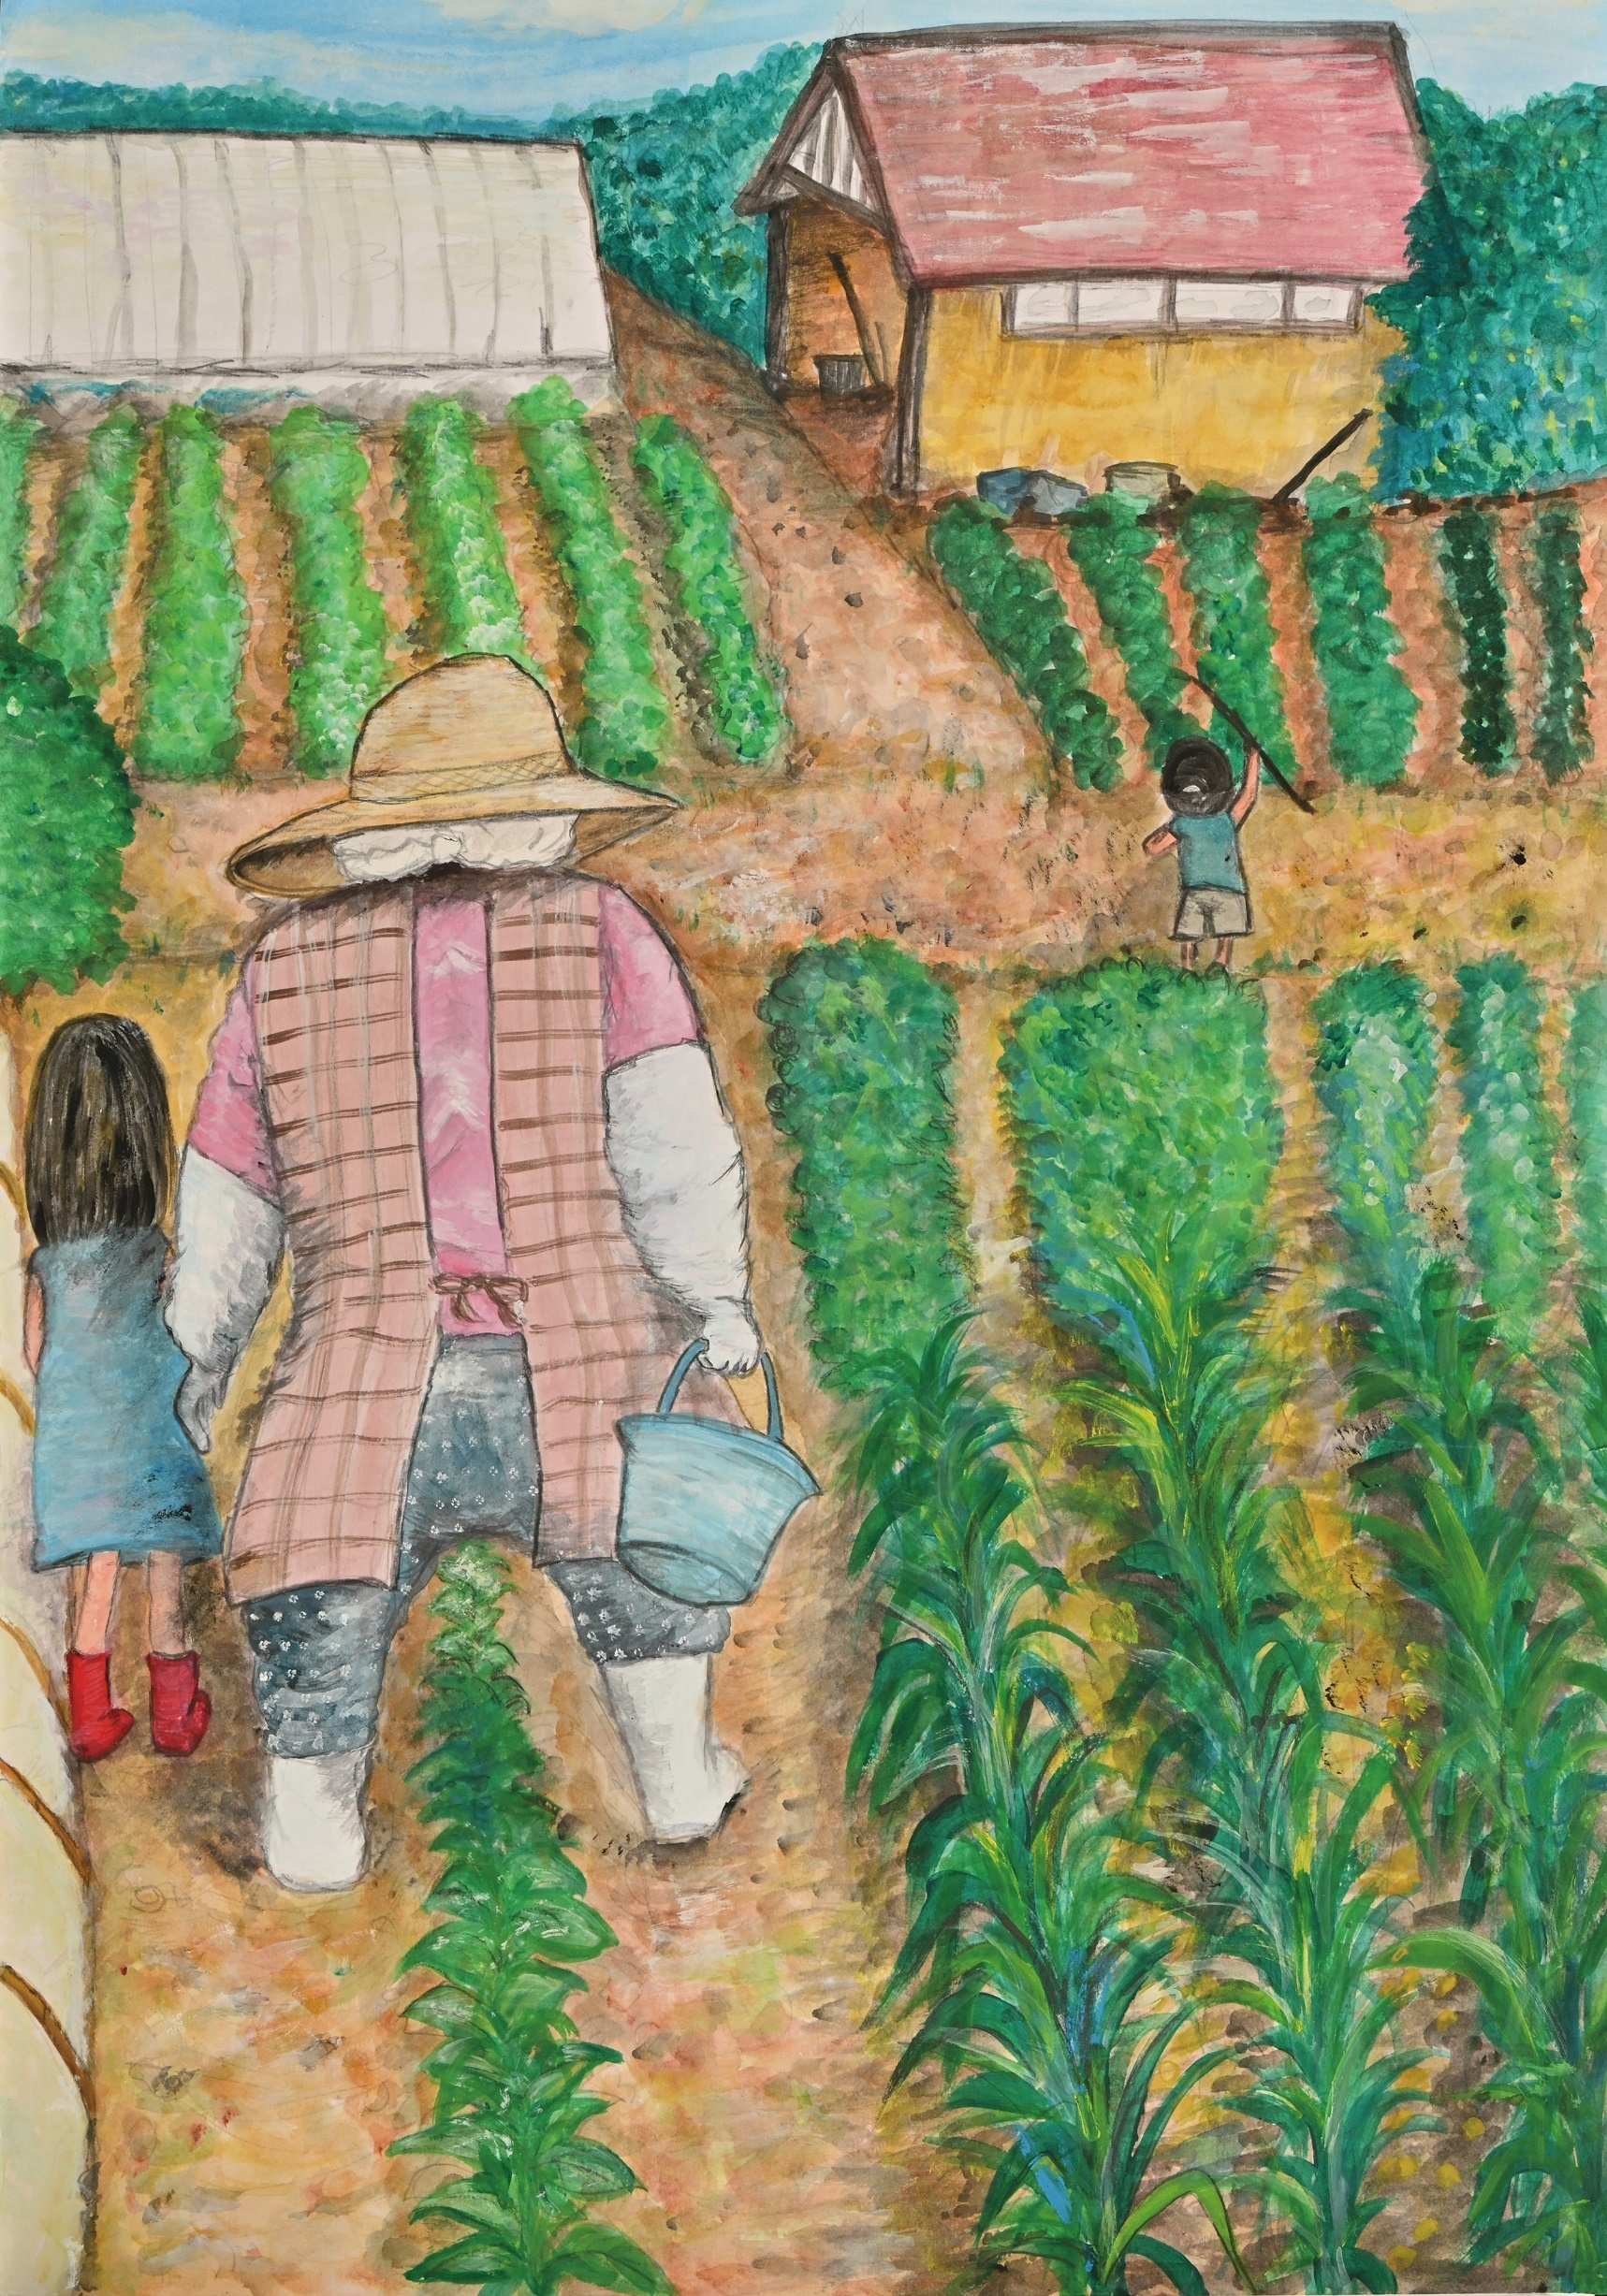
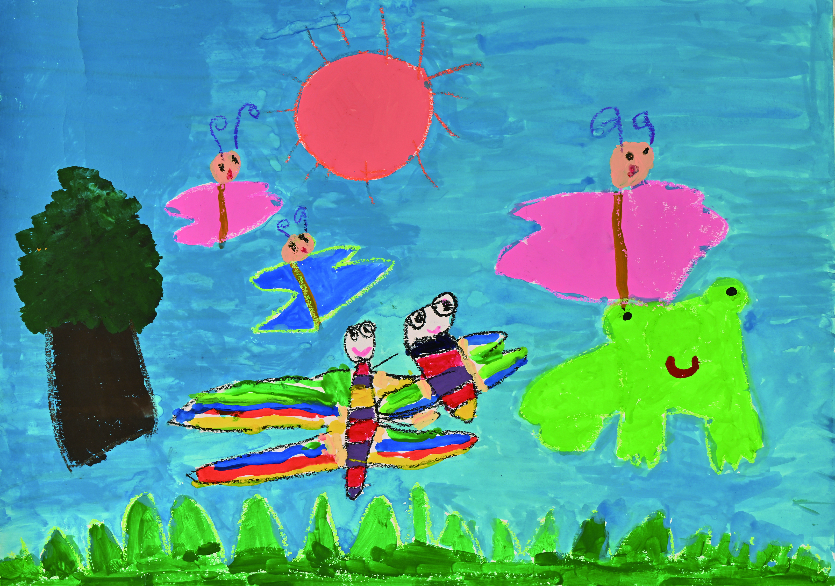
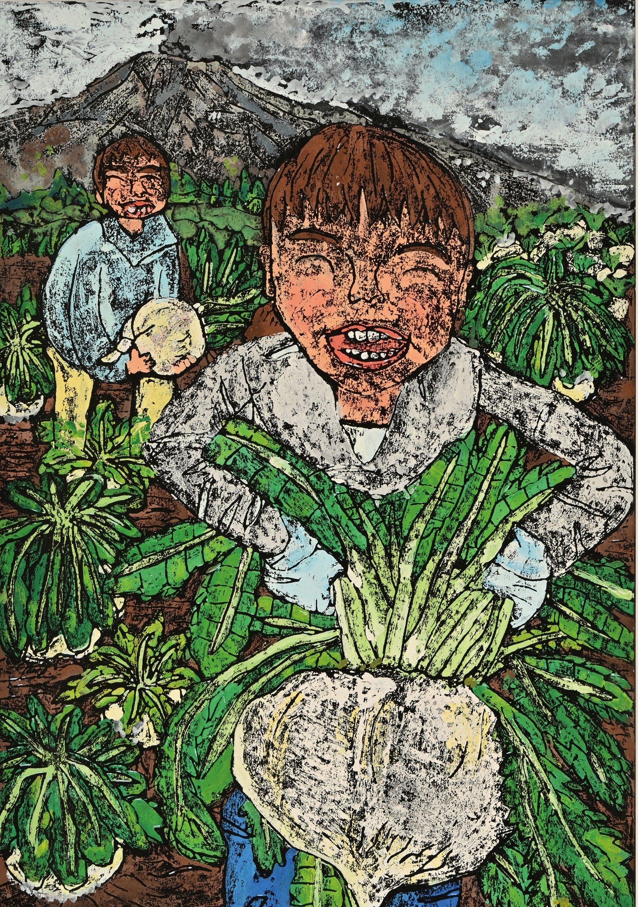
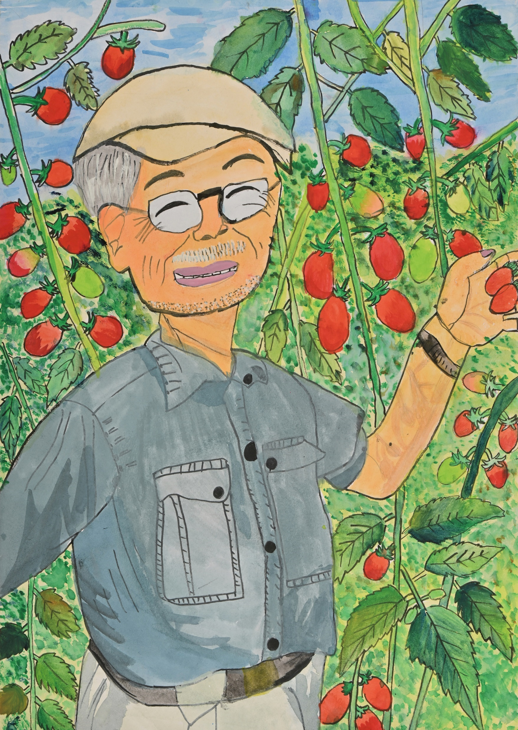
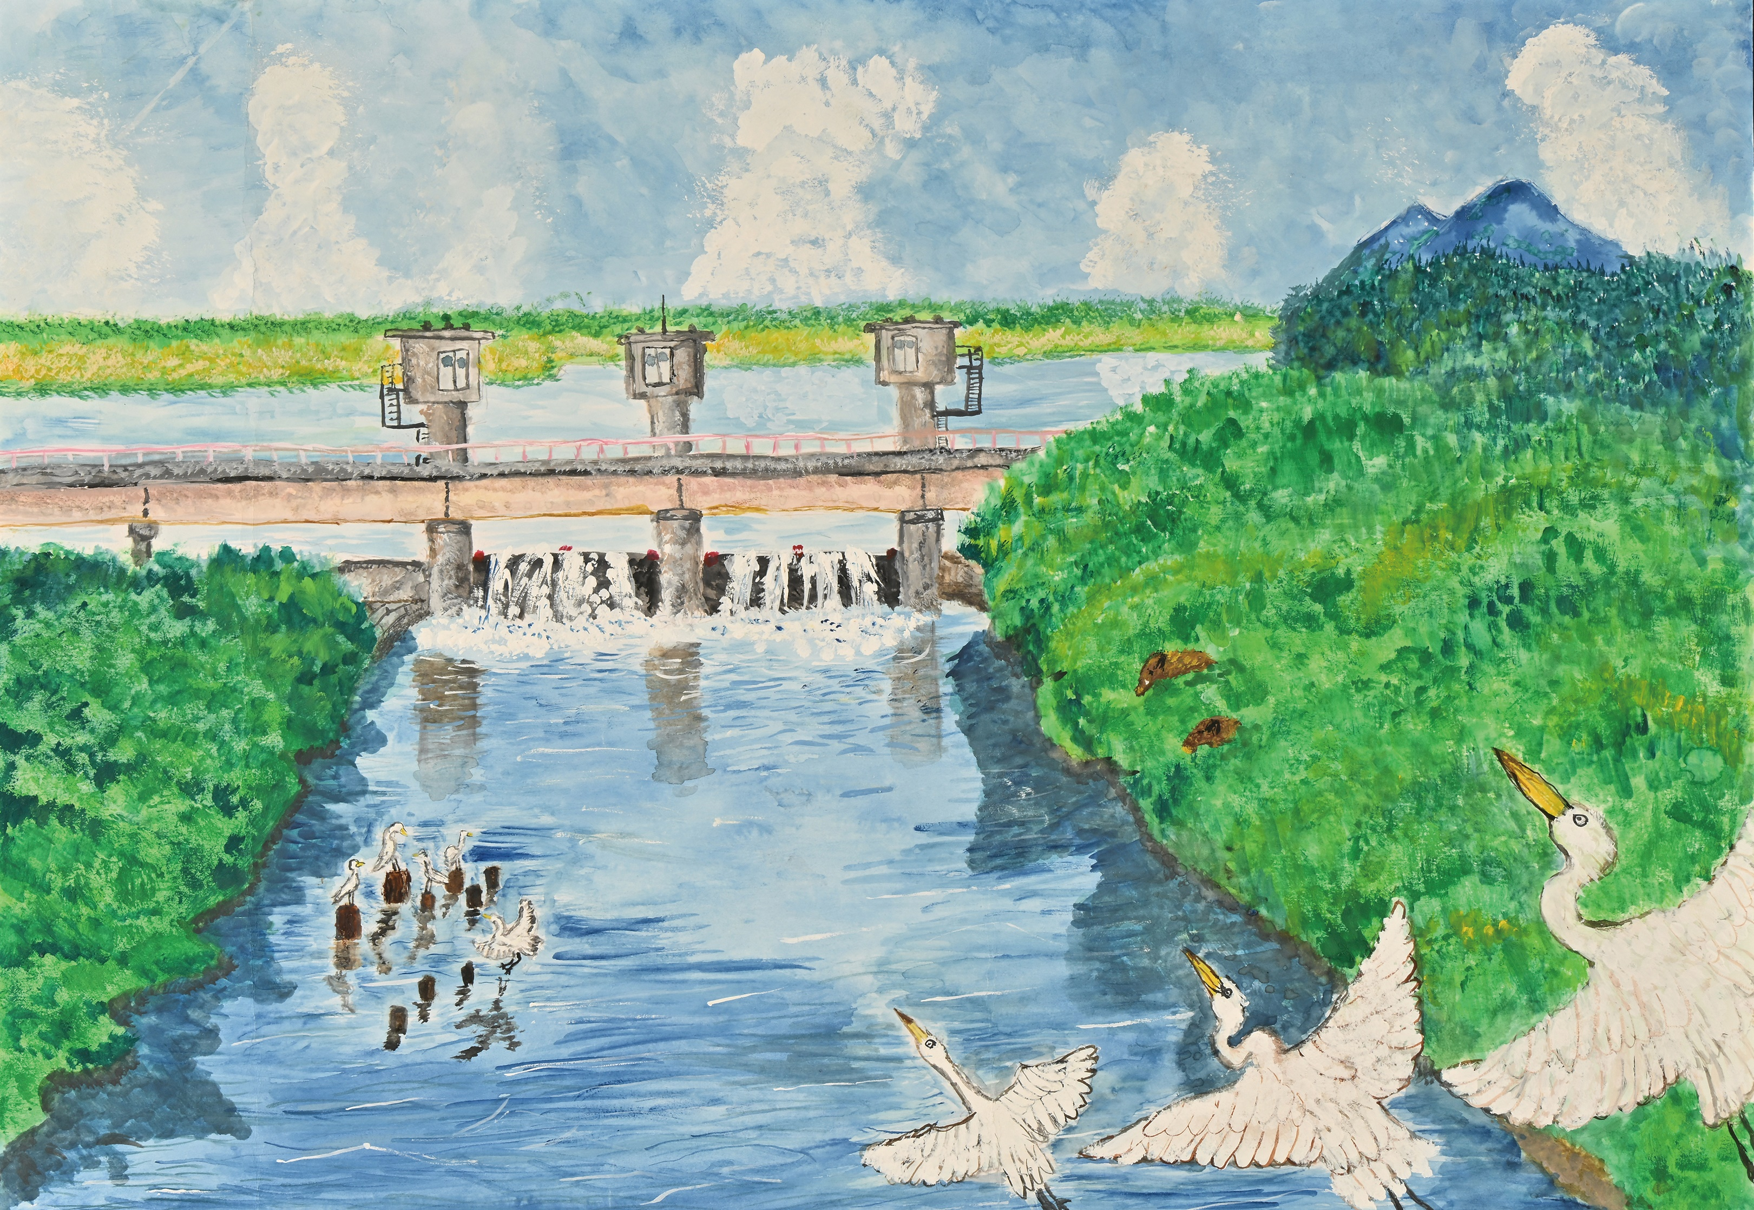
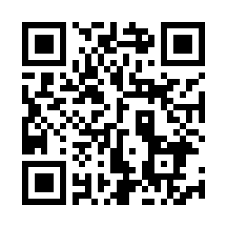
土地改良事業団体連合会、土地改良区を経由して応募していただく場合の様式です
土地連・改良区用
み ど り
未来へつなごう！ふるさとの水土里子ども絵画展2024
あなたの絵で農業や農村、はたらく人、大切な水路を守る人のすがたを伝えてください。
受賞作品は、2024年12月４日（水）～11日（水）に東京都美術館において展示します。
応募資格
小学生以下
応募期間
2024年６月１日(土)～９月６日(金)
副賞あり
各 賞
農林水産大臣賞、文部科学大臣賞、環境大臣賞、全国水土里ネット会長賞、企業等協賛賞多数
主 催
全国水土里ネット、都道府県水土里ネット
後 援
農林水産省、文部科学省、環境省、国土交通省、総務省、東京都
全国農業会議所(全国農業新聞・全国農業図書)、(一社)全国農業協同組合中央会、全国農村振興技術連盟、(一社)地域環境資源センター
(一財)都市農山漁村交流活性化機構、(株)日本教育新聞社、(一財)日本水土総合研究所、(株)日本政策金融公庫、(公社)農業農村工学会(一社)農業農村整備情報総合センター、(公社)米穀安定供給確保支援機構（昨年度実績・五十音順）
協 賛
(株)安藤･間 、(株)イワイ 、NTCコンサルタンツ(株)、大塚ホールディングス(株)、(株)大林組、(株)奥村組、鹿島建設(株)
(株)クボタ、(株)熊谷組、サンスイコンサルタント(株)、(株)三祐コンサルタンツ、清水建設(株)、(株)角谷文治郎商店
全国農業会議所（全国農業新聞・全国農業図書）、全国米穀販売事業共済協同組合、大成建設(株)、(株)竹中土木
東京都米穀小売商業組合、内外エンジニアリング(株)、日本基礎技術(株)、(一財)日本水土総合研究所、(株)日本政策金融公庫
前田建設工業(株)、(株)やまびこ、ヤンマーアグリ(株)（昨年度実績 ・ 五十音順）、井関農機(株)（副賞提供）
詳しくは
チラシ裏面又は全国水土里ネットHPをご覧ください https://www.inakajin.or.jp
お問い合わせは全国水土里ネット土地改良広報センターへ TEL 03－3234－5480 (仁科、駒田)

